Slide 1
IMPACTO CLÍNICO DEL TRATAMIENTO ENDOSCÓPICO DEL ENFISEMA: RESULTADOS FUNCIONALES Y SINTOMÁTICOS EN LA VIDA REAL
Casares Martín- Moreno, L ¹; Jiménez Antón, A²; Hoyas Sánchez, C^{,3} ; Almansa López, A^{,4} ; Caballero Vázquez, A^{,5} ; López López, L^{,6}; Alcázar Navarrete, B^{,7}
¹ Hospital Universitario Virgen de las Nieves. Ibs.GRANADA. Granada
² Departamento de Medicina. Universidad de Granada. Granada
Introducción
El tratamiento endoscópico del enfisema mediante válvulas unidireccionales es una alternativa eficaz a la cirugía de reducción de volumen en pacientes seleccionados. Presentamos nuestra experiencia tras la puesta en marcha de un programa específico y analizamos los resultados clínicos y funcionales a 6 meses.
Material y métodos
Estudio observacional prospectivo en el que se recogen datos de los pacientes derivados a la consulta monográfica de nuestro hospital para valoración de RVE. Para cada paciente se registraron variables clínicas, funcionales (FEV1), sintomáticas (mMRC, CAT) y de seguridad. Se evaluó la magnitud del cambio y la proporción de pacientes que alcanzaron una diferencia clínicamente importante (CID) para FEV1, mMRC y CAT.

Slide 2
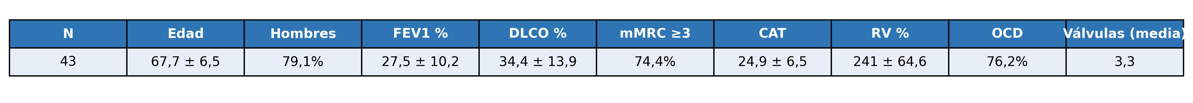
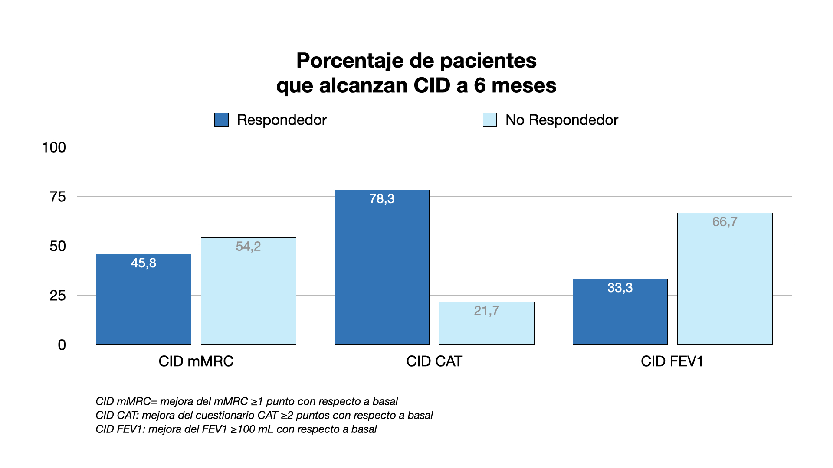
Resultados
Conclusiones
La implementación de un programa de tratamiento endoscópico del enfisema en nuestro centro ha permitido obtener mejoras relevantes en síntomas, calidad de vida y función pulmonar. Más de la mitad de los pacientes alcanzaron CID en FEV1 y mMRC, y más del 80% en CAT, confirmando la efectividad del procedimiento. El perfil de seguridad fue aceptable y comparable a la literatura.

